Slide 1
VisitVestsjælland Tysk bloggertur til Sjællands Vestkyst 2017

Slide 2
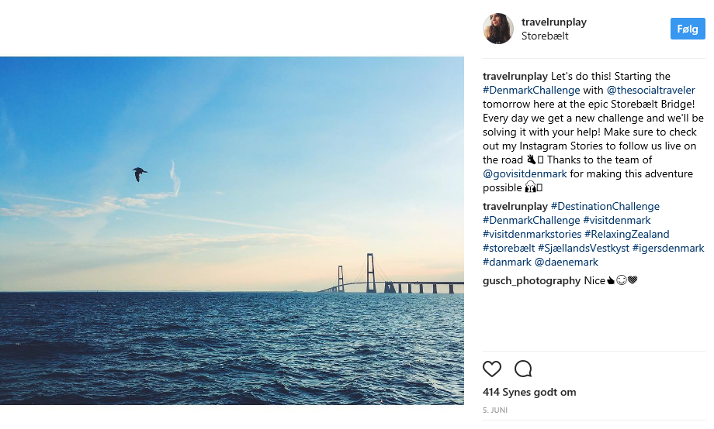
Østdansk ’blogger-challenge’ har stor succes i Tyskland I forbindelse med indsatsen på det tyske marked har et af tiltagene været at invitere to tyske bloggere til Østdanmark for at deltage i en ’blogger-challenge’. Bloggersamarbejdet viser allerede særdeles positive resultater. Klap Storebæltsbroen på maven og tag et billede. Og find en cykelrute, hvorfra man kan opleve vilde dyr fra den afrikanske savanne. Det har været nogle af de lokale udfordringer, som to tyske bloggere har fået på deres rundtur i Østdanmark. Med hjælp fra følgere og lokalbefolkningen har bloggerne sammen skullet løse ti udfordringer på ti dage. Det har resulteret i et væld af sjove indlæg, billeder og videoer på sociale medier under hashtagget #DenmarkChallenge. Og tallene fra den første bloggertur viser allerede flotte resultater. Indlæggene har på nuværende tidspunkt nemlig allerede fået mere end 600.000 visninger og mere end 17.000 reaktioner fra bloggernes følgere. De to bloggere går under navnene The Social Traveler og Travel Run Play, og de besøgte på de ti dage Odsherred, Nordsjælland, Vestsjælland, Nordjylland, Læsø og Djursland. Videoer fra turen kan ses på YouTube her. Se mere på Travel Run Plays Instagram og hjemmeside.
Se flere billeder på Instagram under hashtagget #DenmarkChallenge. Foto: Travel Run Play

